Slide 1
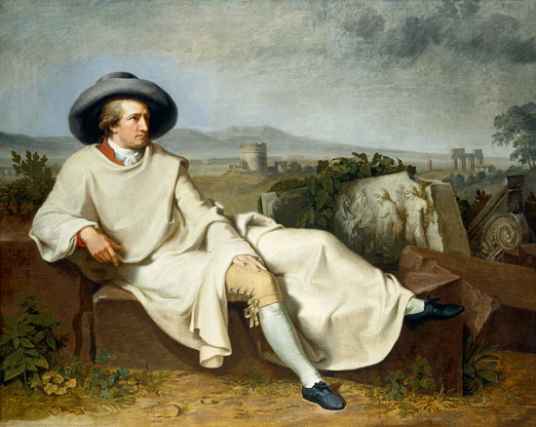
Die Klassik
1786-1805
Deutsch Oberstufe – Literatur und Literaturgeschichte – Die Klassik – JG.02.12

Slide 2
Die Entstehung
- Johann Wolfgang von Goethe
verläßt Weimar
- Reise nach Italien
- Begegnung mit der Kunst der Antike
- Friedrich von Schiller fängt mit dem
Studium Geschichte und
Philosophie an
- Begegnung mit der Kunst der Antike
1794
Freundschaft zwischen Goethe und Schiller: Anregung zu neuen Werken
Deutsch Oberstufe – Literatur und Literaturgeschichte – Die Klassik – JG.02.12

Slide 3
Hauptgattungen der Literatur
Dramatik: Bühnendichtkunst
Epik: erzählende Dichtung
Lyrik: subjektive Dichtkunst
Deutsch Oberstufe – Literatur und Literaturgeschichte – Die Klassik – JG.02.12

Slide 4
Themen
- Es gilt nicht das Individuelle, sondern das Allgemeingültige
- der reine harmonische Mensch im Mittelpunkt
- eine Synthese: Vernunft und Gefühl
- ein neuer Freiheitsbegriff
- historische Stoffe und sittliche Ideen
Deutsch Oberstufe – Literatur und Literaturgeschichte – Die Klassik – JG.02.12

Slide 5
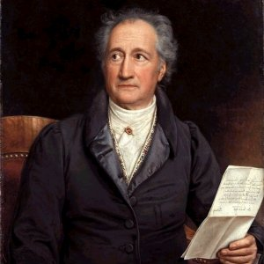
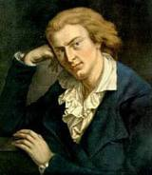
Schriftsteller und ihre Werke
Johann Wolfgang von Goethe
- Iphigenie auf Tauris
- Faust
- Das Göttliche
Friedrich von Schiller
- Wallenstein
- Maria Stuart
- Die Jungfrau von Orleans
- Wilhelm Tell
Deutsch Oberstufe – Literatur und Literaturgeschichte – Die Klassik – JG.02.12

